Slide 1

微服务技术培训（2）
SpringBoot基础部分
新致软件@2019

Slide 2
Spring-boot
01

Slide 3
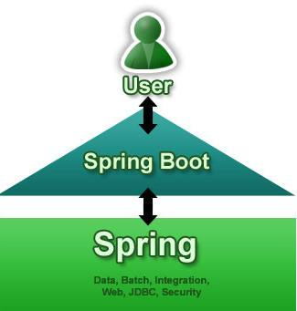
Spring-boot简介
Spring Boot是由Pivotal团队提供的全新框架，其设计目的是用来简化新Spring应用的初始搭建以及开发过程。该框架使用了特定的方式来进行配置，从而使开发人员不再需要定义样板化的配置。通过这种方式，Spring Boot致力于在蓬勃发展的快速应用开发领域(rapid application development)成为领导者。

Slide 4

Spring-boot特点
1. 创建独立的Spring应用程序
2. 嵌入的Tomcat，无需部署WAR文件
3. 简化Maven配置
4. 自动配置Spring
5. 提供生产就绪型功能，如指标，健康检查和外部配置
6. 无需代码生成、令XML配置

Slide 5
Spring-boot系统需求
System Requirements
Spring Boot 2.1.3.RELEASE requires Java 8 and is compatible up to Java 11 (included). Spring Framework 5.1.5.RELEASE or above is also required.
Build Tool | Version
Maven | 3.3+
Gradle | 4.4+
Servlet Containers
Name | Servlet Version
Tomcat 9.0 | 4.0
Jetty 9.4 | 3.1
Undertow 2.0 | 4.0

Slide 6
Spring-boot使用
<?xml version="1.0" encoding="UTF-8"?> <project xmlns="http://maven.apache.org/POM/4.0.0" xmlns:xsi="http://www.w3.org/2001/XMLSchema-instance"
xsi:schemaLocation="http://maven.apache.org/POM/4.0.0 http://maven.apache.org/xsd/maven-4.0.0.xsd">
<modelVersion>4.0.0</modelVersion>
<groupId>com.example</groupId>
<artifactId>myproject</artifactId>
<version>0.0.1-SNAPSHOT</version>
<!-- Inherit defaults from Spring Boot -->
<parent>
<groupId>org.springframework.boot</groupId>
<artifactId>spring-boot-starter-parent</artifactId>
<version>2.1.6.RELEASE</version>
</parent>
<!-- Add typical dependencies for a web application -->
<dependencies>
<dependency>
<groupId>org.springframework.boot</groupId>
<artifactId>spring-boot-starter-web</artifactId>
</dependency>
</dependencies> <!-- Package as an executable jar -->
<build>
<plugins>
<plugin>
<groupId>org.springframework.boot</groupId>
<artifactId>spring-boot-maven-plugin</artifactId>
</plugin>
</plugins>
</build>
</project>

Slide 7
Swagger-UI集成
02

Slide 8
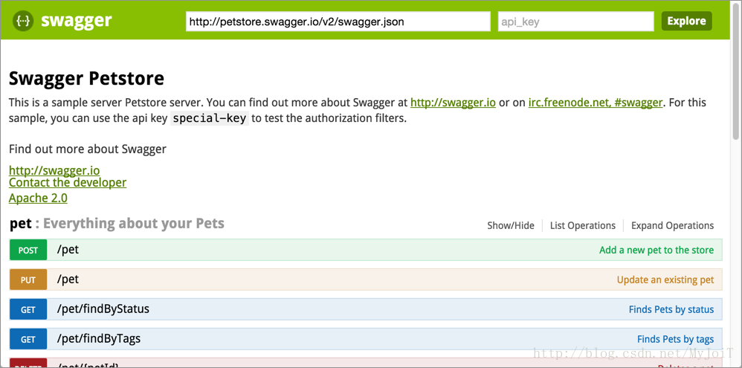
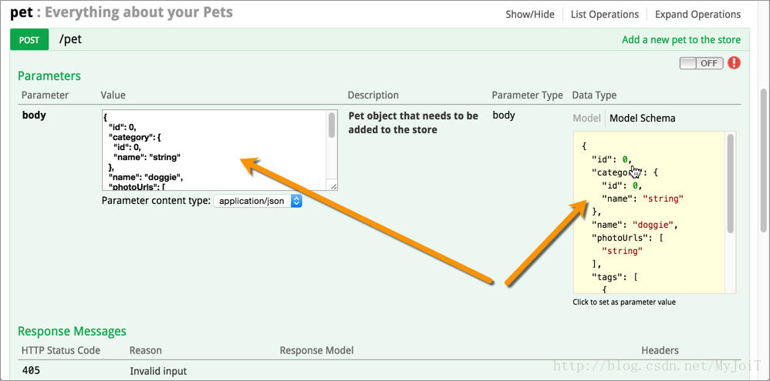
Swagger-UI介绍
Swagger能成为最受欢迎的REST APIs文档生成工具之一，有以下几个原因：
Swagger 可以生成一个具有互动性的API控制台，开发者可以用来快速学习和尝试API。
Swagger 可以生成客户端SDK代码用于各种不同的平台上的实现。
Swagger 文件可以在许多不同的平台上从代码注释中自动生成。
Swagger 有一个强大的社区，里面有许多强悍的贡献者。

Slide 9
Spring-boot集成Swagger-UI
1. 添加依赖
2. 启动swagger ui注解
<dependency>
<groupId>io.springfox</groupId>
<artifactId>springfox-swagger2</artifactId>
<version>2.8.0</version>
</dependency>
<dependency>
<groupId>io.springfox</groupId>
<artifactId>springfox-swagger-ui</artifactId>
<version>2.8.0</version>
</dependency>
@Configuration
@EnableSwagger2
public class Swagger2Config {
@Bean
public Docket api() {
return new Docket(DocumentationType.SWAGGER_2)
.apiInfo(apiInfo())
.select()
// 自行修改为自己的包路径
.apis(RequestHandlerSelectors.basePackage("com.newtouch.train"))
.paths(PathSelectors.any())
.build();
}
private ApiInfo apiInfo() {
return new ApiInfoBuilder()
.title("新致微服务培训示例")
.description("示例API")
//服务条款网址
.termsOfServiceUrl("http://www.newtouch.com")
.version("1.0")
.contact(new Contact("dongfeng.zhang", "http://www.newtouch.com", "dongfeng.zhang@newtouch.cn"))
.build();
}
}
3. 添加 controller注解
@ApiOperation("通过ID查询用户")
@GetMapping("/{id}")
UserEntity getById(@PathVariable(name = "id") Long id) {
return userService.getById(id);
}
4. 访问
http://localhost:8080/swagger-ui.html

Slide 10
一个复杂的例子
//本controller的功能描述
@Api(value = "pet", description = "the pet API")
public interface PetApi {
//option的value的内容是这个method的描述，notes是详细描述，response是最终返回的json model。其他可以忽略
@ApiOperation(value = "Add a new pet to the store", notes = "", response = Void.class, authorizations = {
@Authorization(value = "petstore_auth", scopes = {
@AuthorizationScope(scope = "write:pets", description = "modify pets in your account"),
@AuthorizationScope(scope = "read:pets", description = "read your pets")
})
}, tags={ "pet", })
//这里是显示你可能返回的http状态，以及原因。比如404 not found, 303 see other
@ApiResponses(value = {
@ApiResponse(code = 405, message = "Invalid input", response = Void.class) })
@RequestMapping(value = "/pet",
produces = { "application/xml", "application/json" },
consumes = { "application/json", "application/xml" },
method = RequestMethod.POST)
ResponseEntity<Void> addPet(
//这里是针对每个参数的描述
@ApiParam(value = "Pet object that needs to be added to the store" ,required=true ) @RequestBody Pet body);

Slide 11
Loging
03

Slide 12
日志配置
1. application.properties
2. application.yml
1.1 logging.level
logging.level.org.springframework.web=ERROR
logging.level.com.newtouch=DEBUG
1.2 logging.file
logging.level.org.springframework.web=ERROR
logging.level.com.newtouch=DEBUG logging.file=application.log
1.3 logging.pattern
logging.level.org.springframework.web=ERROR
logging.level.com.mkyong=DEBUG
logging.pattern.console= "%d{yyyy-MM-dd HH:mm:ss} - %msg%n"
logging.pattern.file= "%d{yyyy-MM-dd HH:mm:ss} [%thread] %-5level %logger{36} - %msg%n"
logging.file=application.log
logging:
level:
org.springframework.web: ERROR
com.newtouch: DEBUG
pattern:
console: "%d{yyyy-MM-dd HH:mm:ss} - %msg%n”
file: "%d{yyyy-MM-dd HH:mm:ss} [%thread] %-5level %logger{36} - %msg%n"
file: application.log

Slide 13
日志配置
3. Logback.xml
<?xml version="1.0" encoding="UTF-8"?>
<configuration>
<property name=“log_dir" value="logs" />
<appender name="FILE-AUDIT” class="ch.qos.logback.core.rolling.RollingFileAppender">
<file>${log_dir}/debug.log</file>
<encoder class="ch.qos.logback.classic.encoder.PatternLayoutEncoder">
<Pattern>%d{yyyy-MM-dd HH:mm:ss} - %msg%n</Pattern>
</encoder>
<rollingPolicy class="ch.qos.logback.core.rolling.TimeBasedRollingPolicy">
<!-- rollover daily -->
<fileNamePattern>${log_dir}/archived/debug.%d{yyyy-MM-dd}.%i.log</fileNamePattern>
<timeBasedFileNamingAndTriggeringPolicy class="ch.qos.logback.core.rolling.SizeAndTimeBasedFNATP">
<maxFileSize>10MB</maxFileSize>
</timeBasedFileNamingAndTriggeringPolicy>
</rollingPolicy>
</appender>
<logger name="com.newtouch" level="debug” additivity="false">
<appender-ref ref="FILE-AUDIT" />
</logger>
<root level="error">
<appender-ref ref="FILE-AUDIT" />
</root>
</configuration>

Slide 14
Lombok
04

Slide 15
Lombok是一个可以通过简单的注解形式来帮助我们简化消除一些必须有但显得很臃肿的Java代码的工具，通过使用对应的注解，可以在编译源码的时候生成对应的方法。
val
var
@NonNull
@Cleanup
@Getter/@Setter
@ToString
@EqualsAndHashCode
@NoArgsConstructor, @RequiredArgsConstructor and @AllArgsConstructor
@Data
@Value
@Builder
@SneakyThrows
@Synchronized
@With
@Getter(lazy=true)
@Log

Slide 16
IntelliJ IDEA 使用它的方法
1、安装插件
File > Settings > Plugins
搜索 Lombok Plugin
点击安装
重启 IntelliJ IDEA
2、pom加入依赖包
<dependency> <groupId>org.projectlombok</groupId> <artifactId>lombok</artifactId>
<version>1.18.10</ version > </dependency>

Slide 17
Lombok-examples 实训

Slide 18
嵌入式Web服务器
05

Slide 19
嵌入式Web服务器
每个Spring Boot Web应用程序都包含一个嵌入式Web服务器。
两种方法定义servlet或filter：
@Bean
public FilterRegistrationBean registration(MyFilter filter) {
FilterRegistrationBean registration = new FilterRegistrationBean(filter);
registration.setEnabled(false);
return registration;
}
通过把@ServletComponentScan注解到一个@Configuration类并指定包含要注册组件的package(s)，可以将@WebServlet，@WebFilter和@WebListener注解的类自动注册到内嵌servlet容器。默认情况下，@ServletComponentScan将从被注解类的package开始扫描。
HTTP端口更改：
在一个单独的应用中，主HTTP端口默认为8080，不过可以使用server.port设置。由于Environment值的宽松绑定，你也可以使用SERVER_PORT（比如，作为OS环境变量）。
想要创建WebApplicationContext但完全关闭HTTP端点，你可以设置server.port=-1（测试时可能有用）。也可以设置为server.port=0，使用随机未分配的端口。
配置SSL：
配置访问日志：
server.port = 8443
server.ssl.key-store = classpath:keystore.jks
server.ssl.key-store-password = secret
server.ssl.key-password = another-secret
server.tomcat.basedir=my-tomcat
server.tomcat.accesslog.enabled=true
server.tomcat.accesslog.pattern=%t %a "%r" %s (%D ms)

Slide 20
Maven与打包部署
06

Slide 21
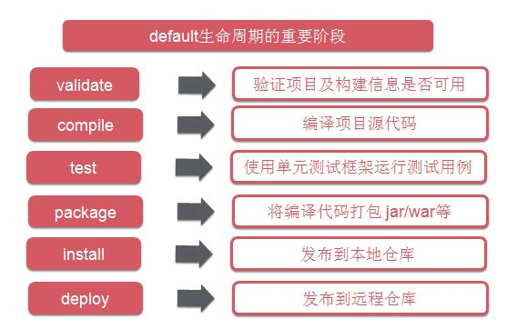
Maven简介
Maven是基于项目对象模型(POM project object model)，可以通过一小段描述信息（配置）来管理项目的构建，报告和文档的软件项目管理工具
使用Maven构建项目 “mvn package” 来构建项目
使用Maven清理项目 “mvn clean” 来清理项目
使用Maven运行单元测试 “mvn test” 来执行单元测试
将项目安装到Maven本地资源库 “mvn install” 打包和部署项目到本地资源库
生成基于Maven的项目文档站点 “mvn site” 来为您的项目生成信息文档站点
使用“mvn site-deploy”部署站点（WebDAV例子） “mvn site-deploy” 通过WebDAV部署自动生成的文档站点到服务器
部署基于Maven的war文件到Tomcat “mvn tomcat:deploy” 以 WAR 文件部署到 Tomcat

Slide 22

Maven两步集成Spring-boot配置
一、
第一种方法：添加parent节点到pom文件c
第一种方法：添加dependencyManagement节点到pom文件
<parent>
<groupId>org.springframework.boot</groupId>
<artifactId>spring-boot-starter-parent</artifactId>
<version>2.1.3.RELEASE</version>
</parent>
<dependencyManagement>
<dependencies>
<dependency>
<!-- Import dependency management from Spring Boot -->
<groupId>org.springframework.boot</groupId>
<artifactId>spring-boot-dependencies</artifactId>
<version>2.1.3.RELEASE</version>
<type>pom</type>
<scope>import</scope>
</dependency>
</dependencies>
</dependencyManagement>
二、
<build>
<plugins>
<plugin>
<groupId>org.springframework.boot</groupId>
<artifactId>spring-boot-maven-plugin</artifactId>
</plugin>
</plugins>
</build>

Slide 23
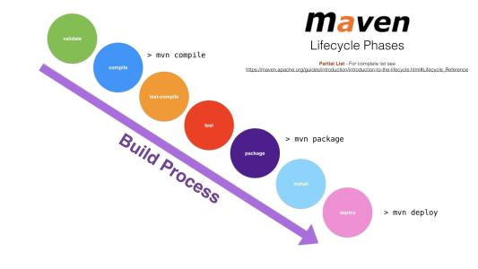
Spring-Boot 打包
Maven的标准工程结构
Maven的标准工程结构如下：
|-- pom.xml(maven的核心配置文件)
|-- src
|-- main
| `-- java(java源代码目录)
| `-- resources(资源文件目录)
|-- test
`-- java(单元测试代码目录)
|-- target(输出目录，所有的输出物都存放在这个目录下)
|--classes(编译后的class文件存放处)
构建可执行的Jar包:
$ mvn package
$ mvn package $ java -jar target/mymodule-0.0.1-SNAPSHOT.jar
构建war包:
<?xml version="1.0" encoding="UTF-8"?> <project xmlns="http://maven.apache.org/POM/4.0.0" xmlns:xsi="http://www.w3.org/2001/XMLSchema-instance"
xsi:schemaLocation="http://maven.apache.org/POM/4.0.0 http://maven.apache.org/xsd/maven-4.0.0.xsd"> <!-- ... --> <packaging>war</packaging> <!-- ... -->
<dependencies>
<dependency>
<groupId>org.springframework.boot</groupId>
<artifactId>spring-boot-starter-web</artifactId>
</dependency> <dependency>
<groupId>org.springframework.boot</groupId>
<artifactId>spring-boot-starter-tomcat</artifactId>
<scope>provided</scope>
</dependency>
<!-- ... -->
</dependencies>
</project>

Slide 24
spring-admin
07

Slide 25
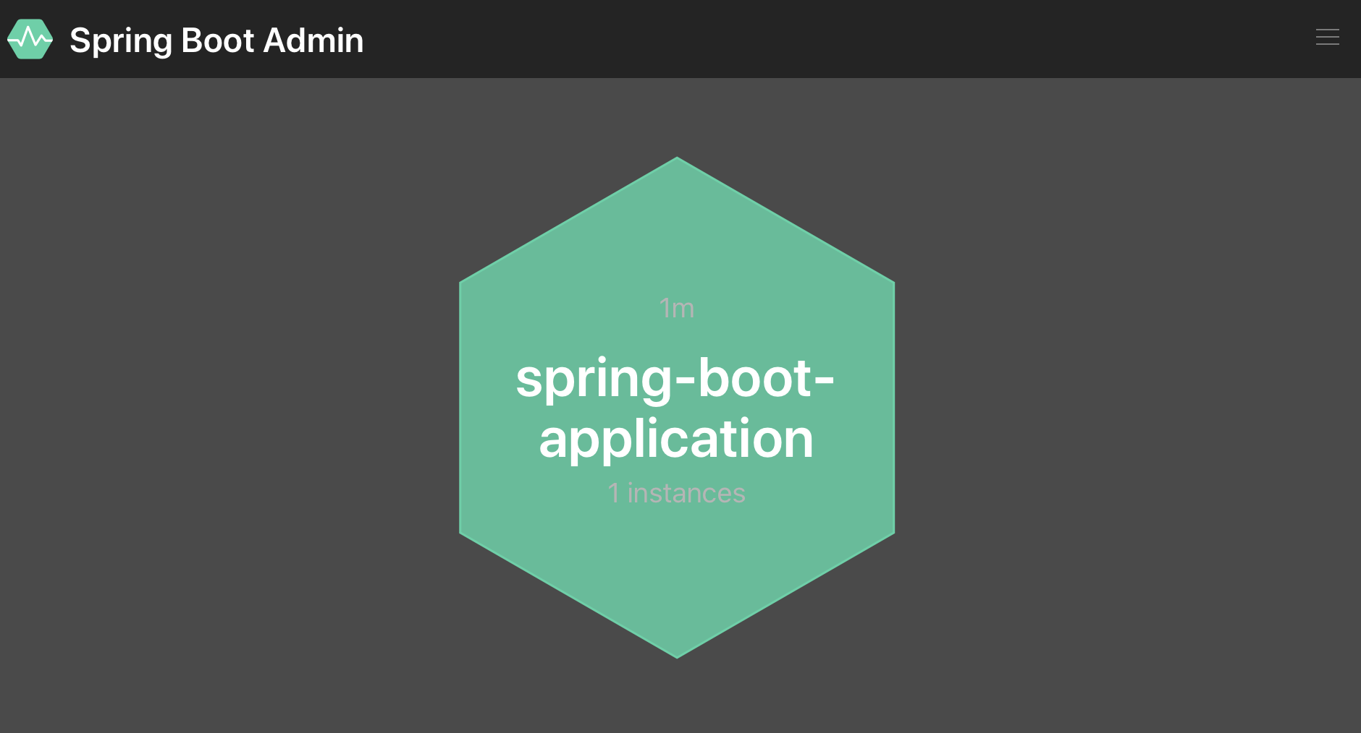
Spring-admin
Spring Boot Admin用来管理和监控Spring Boot应用程序
应用程序向我们的Spring Boot Admin Client注册（通过HTTP）或使用SpringCloud®（例如Eureka，Consul）发现
UI是Spring Boot Actuator端点上的Vue.js应用程序
Server和Client可以在一个同一个项目中

Slide 26
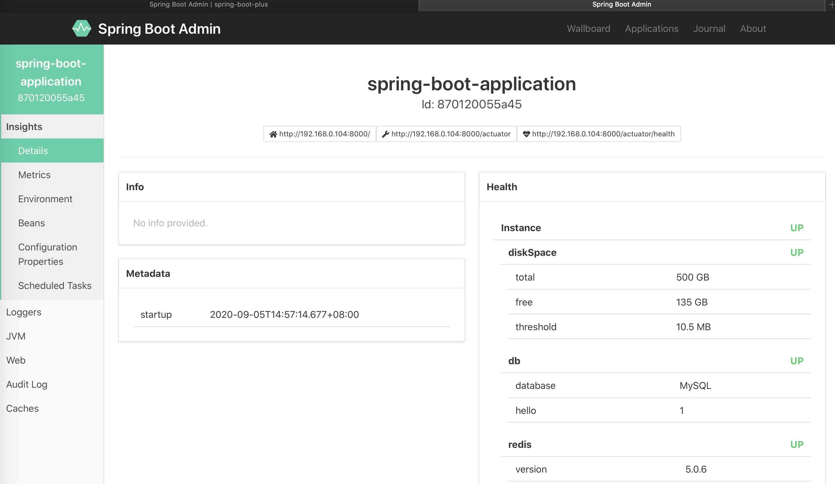
Spring-admin

Slide 27
pom.xml依赖
spring boot admin版本声明，与spring boot版本保持一致
<spring-boot-admin.version>2.1.6</spring-boot-admin.version>
引入spring boot admin server
<dependency>
<groupId>de.codecentric</groupId>
<artifactId>spring-boot-admin-starter-server</artifactId>
<version>${spring-boot-admin.version}</version>
</dependency>
引入spring boot admin client
<dependency>
<groupId>de.codecentric</groupId>
<artifactId>spring-boot-admin-starter-client</artifactId>
<version>${spring-boot-admin.version}</version>
</dependency>
#项目入口类注解配置
在入口类上标注@EnableAdminServer注解
@EnableAdminServer @SpringBootApplication public class SpringBootPlusApplication { ... }
配置文件
spring:
boot:
admin:
client:
url: 'http://localhost:8888’
management:
endpoints:
web:
exposure:
include: "*”
endpoint:
health:
show-details: ALWAYS
url：spring boot admin访问路径，与当前项目访问路径一致
endpoints：spring boot健康检查、监控等，可配合spring

Slide 28
scheduler
08

Slide 29
ElasticJob-Lite

Slide 30
ElasticJob-Lite

Slide 31
资源最大限度利用
当新增加作业服务器时，ElasticJob 会通过注册中心的临时节点的变化感知到新服务器的存在，并在下次任务调度的时候重新分片，新的服务器会承载一部分作业分片。
将分片项设置为大于服务器的数量，最好是大于服务器倍数的数量，作业将会合理的利用分布式资源，动态的分配分片项。

Slide 32
高可用

Slide 33
XXL-JOB架构图 v2.1.0
调度中心
执行器
任务管理
执行器管理
执行器
注册方式
调度器
(timewheel)
执行器服务
调度请求
(queue)
任务模式
AppName
JobHandler
机器地址列表
Rolling日志
(实时)
日志服务
执行日志
(Log文件)
……
……
JobHandler
日志管理
其他
调度日志
运行报表
Rolling日志
失败告警
回调服务
回调线程
调度结果
(queue)
任务线程
GLUE版本日志
任务依赖
……
……
注册服务
注册线程
自研RPC（xxl-rpc）
数据中心

Slide 34
xxl-job 分片
意义：
1、协同处理大量数据
2、动态扩容，动态分片
调度中心
执行器集群
分片参数：0, 3
1 ~ 10000
分片任务
执行器0
分片参数：1, 3
执行器1
10001 ~ 20000
分片参数：2, 3
执行器2
20001 ~ 30000
注册中心
心跳注册
业务数据
总数据量30000条

Slide 35


